Slide 1

Chapter 03. 변수와 데이터형

Slide 2
이 장에서 만들 프로그램
출력 순번 및 서식
변수
비트, 바이트, 진수의 이해
기본 데이터형

Slide 3
01
이 장에서 만들 프로그램

Slide 4
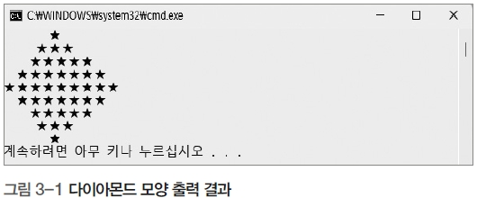
01. 이 장에서 만들 프로그램
다이아몬드 모양 출력
첫 번째 실습할 프로그램은 별표로 다이아몬드 모양을 출력하는 프로그램이다.

Slide 5
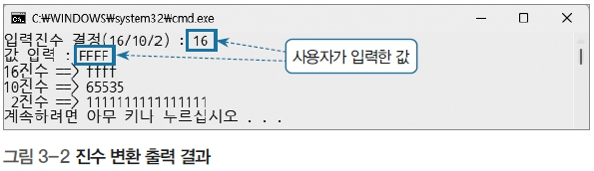
01. 이 장에서 만들 프로그램
진수 변환
두 번째는 진수 변환 프로그램이다.
[그림 3-2]는 16진수로 FFFF를 입력하면 16진수로 FFFF, 10진수로 65535, 2진수로 1111 1111 1111 1111이 출력된 결과 화면을 보여주는 것이다.

Slide 6
02
출력 순번 및 서식

Slide 7
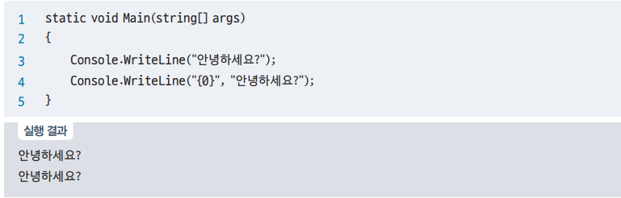
02. 출력 순번 및 서식
순번 및 서식 사용법
[소스 3-1] 순번 및 서식의 사용 예 1 (프로젝트명 : Project03_1)
- 3행은 단순하게 문자열인 안녕하세요?를 출력한다는 의미이다. 4행에서 {0}은 첫 번째 순번 값을 의미한다. 즉, 이어서 나오는 문자열 “안녕하세요?”를 의미한다.

Slide 8
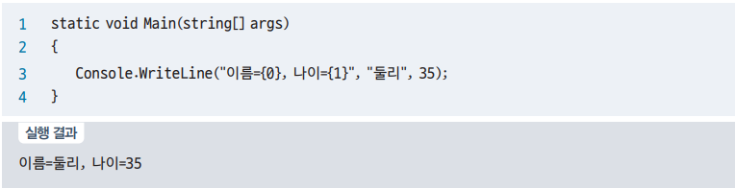
02. 출력 순번 및 서식
순번 및 서식 사용법
[소스 3-2] 순번 및 서식의 사용 예 2 (프로젝트명 : Project03_2)
3행의 중괄호와 번호로 표시된 {0}, {1}을 제외하고는 그대로 출력된다. “이름=”이나, “나이=”는 그대로 출력되고 {0}의 위치에는 둘리, {1}의 위치에는 35가 출력된다.

Slide 9
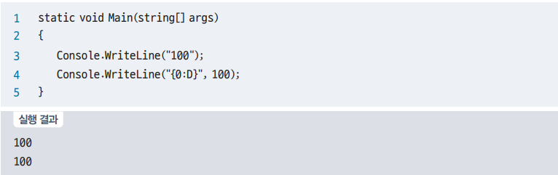
02. 출력 순번 및 서식
순번 및 서식 사용법
[소스 3-3] 순번 및 서식의 사용 예 3 (프로젝트명 : Project03_3)
첫 번째 Console.WriteLine(“100”)의 결과로 나온 100은 글자 100(일영영)이다. 즉 Console.WriteLine(“100”) 따옴표 안에 들어 있는 것은 무조건 글자로 취급된다.
두 번째 Console.WriteLine(“{0:D}”, 100)의 결과로 나온 100은 숫자 100(백)을 의미한다

Slide 10
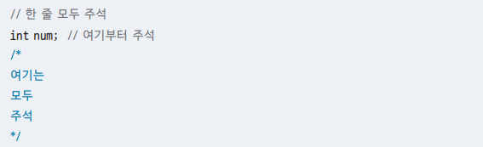
02. 출력 순번 및 서식
순번 및 서식 사용법
여기서 잠깐
주석(Remark)
코드의 제일 앞에 //를 붙이는 것을 말하며, 그 다음 한 줄은 설명으로 처리된다. 여러 줄을 주석으로 처리하려면 /* ~ */로 묶어주면 된다. 해당 줄은 모두 주석으로 처리된다. 다음은 주석의 사용 예다.

Slide 11
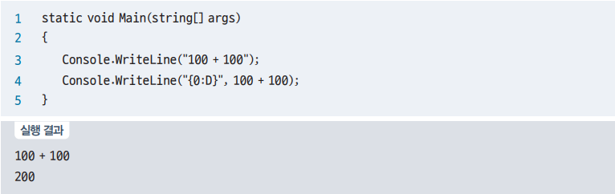
02. 출력 순번 및 서식
순번 및 서식 사용법
[소스 3-4] 순번 및 서식의 사용 예 4 (프로젝트명 : Project03_4)
3행은 문자 그대로 100 + 100이 출력되고, 4행은 숫자 100과 숫 자 100을 더한 결과인 숫자 200이 출력되었다.
순번과 서식을 정확히 이해하자. 우선, 서식은 앞에 {순번:서식} 형태를 가진다.

Slide 12
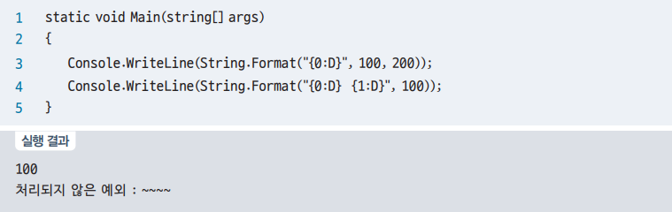
02. 출력 순번 및 서식
순번 및 서식 사용법
다음 소스 코드는 원하는 결과가 나오지 않고 오류가 발생하는 경우이다.
[소스 3-5] 순번 및 서식의 사용 예 5 (프로젝트명 : Project03_5)
3행에는 D가 하나밖에 없는데, 숫자는 2개(100, 200)가 있다. 결국 100 하나만 출력되었다.
4행은 D가 2개인데 숫자는 하나(100)만 있어서 짝이 맞지 않아 오류가 발생했다. 즉, 2개의 숫자를 출력하기 위해서는 D도 2개, 숫자도 2개가 나와야 한다.

Slide 13
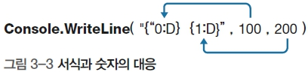
02. 출력 순번 및 서식
순번 및 서식 사용법
3, 4행은 다음과 같이 수정되어야 한다. D와 숫자는 다음과 같이 대응한다.
큰 따옴표(“ ”) 안에 D가 두 번 나오면 숫자도 2개가 들어 있으면 된다. 숫자는 콤마(,)로 나눠주면 된다.

Slide 14
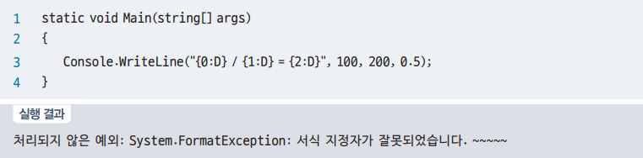
02. 출력 순번 및 서식
자주 사용되는 서식
[소스 3-6] 서식이 맞지 않는 경우 (프로젝트명 : Project03_6)
100 / 200 = 0.5의 실행 결과가 나오기를 기대했지만 오류가 발생했다.
이유는 세 번째 숫자인 0.5는 실수(소수점이 있는 수)인데 반해, 출력 방식은 정수(소수점이 없는 수)이기 때문이다. 즉 결과를 출력하는 서식에 정수형(D)을 사용해서 오류가 발생했다.

Slide 15
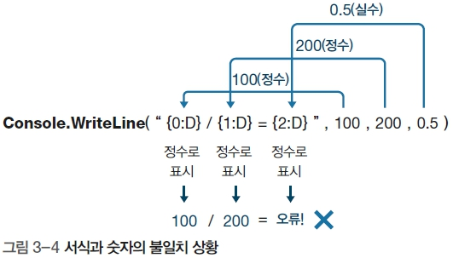
02. 출력 순번 및 서식
자주 사용되는 서식
[소스 3-6] 서식이 맞지 않는 경우 (프로젝트명 : Project03_6)
- 100과 200은 정수이므로 잘 출력되지만 0.5는 정수가 아님에도 서식이 정수를 표현하는 D이기 때문에 오류가 발생한 것이다. 이처럼 결과를 출력하는 값에 따라 사용해야 할 서식이 다르다.

Slide 16
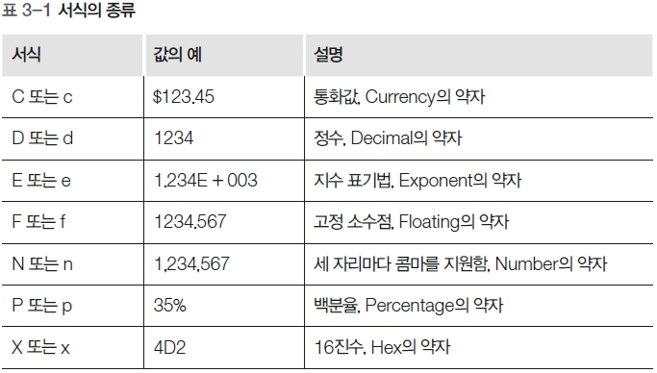
02. 출력 순번 및 서식
자주 사용되는 서식

Slide 17
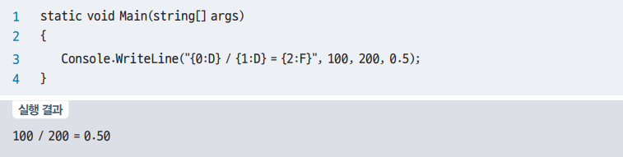
02. 출력 순번 및 서식
자주 사용되는 서식
[소스 3-7] 서식에 맞게 처리 (프로젝트명 : Project03_7)
- 세 번째 자리에 위치한 {2:D} 대신에 {2:F}로 소스 코드를 수정해서 다시 실행해보면 출력 값으로 0.50이 나올 것이다.

Slide 18
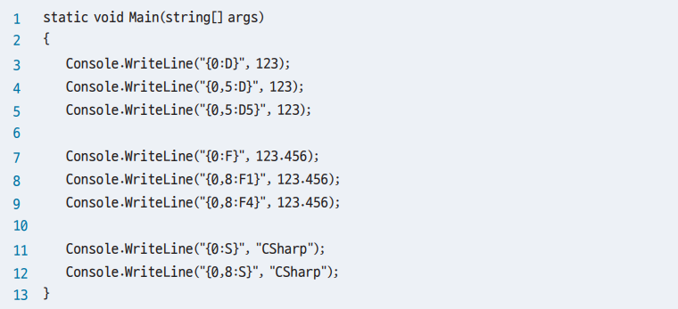
02. 출력 순번 및 서식
깔끔한 출력 연습
[소스 3-8] 깔끔한 출력 연습 (프로젝트명 : Project03_8)

Slide 19
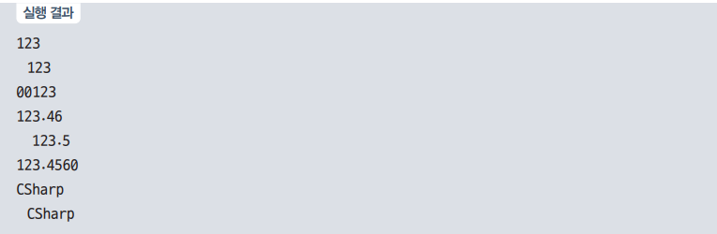
02. 출력 순번 및 서식
깔끔한 출력 연습
[소스 3-8] 깔끔한 출력 연습 (프로젝트명 : Project03_8)

Slide 20
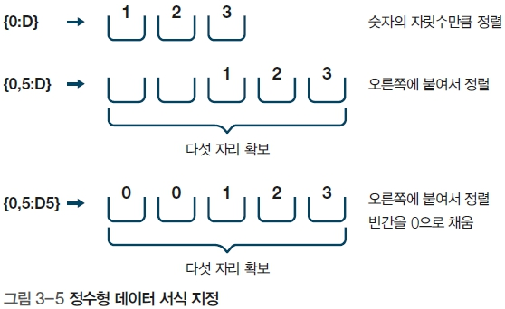
02. 출력 순번 및 서식
깔끔한 출력 연습
정수형 데이터의 출력을 위한 3~5행은 다음과 같이 나타낼 수 있다.
{0:D}에서 0은 0(첫)번째 값을 의미하고, 값(123)의 자릿수만큼 결과로 출력한다.
{0,5:D}에서 5는 다섯자리를 의미하므로 다섯자리를 먼저 확보하고 정수의 경우 오른쪽에 붙여서 출력한다.
{0,5:D5}에서 D5는 정수 다섯자리를 의미하는데 이런 경우 123 앞의 빈 두 자리를 0으로 채운다.

Slide 21
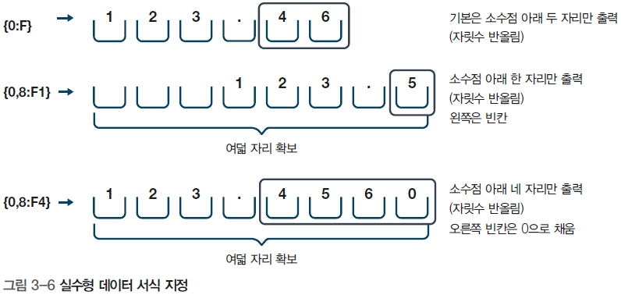
02. 출력 순번 및 서식
깔끔한 출력 연습
실수형 데이터의 출력을 위한 7~9행은 다음과 같이 나타낼 수 있다.
- 두 번째 {0, 8:F1}의 경우, 소수점을 포함한 전체 자리인 여덟 자리를 확보한 후에 소수점 아래는 한 자리만 차지한다는 의미이다.

Slide 22
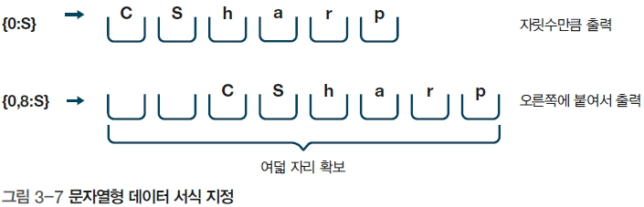
02. 출력 순번 및 서식
깔끔한 출력 연습
문자열 데이터의 서식도 오른쪽에 맞춰서 출력된다.
[소스 3-8]의 11, 12행을 표현하면 다음과 같다

Slide 23
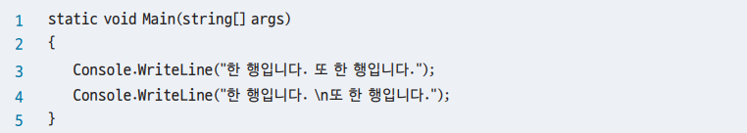

02. 출력 순번 및 서식
다양한 기능의 이스케이프 문자
[소스 3-9] 한 행 넘기기 (프로젝트명 : Project03_9) )
- 첫 번째 소스 코드는 한 줄로 출력되었고, 두 번째 소스 코드는 중간에 한 행이 넘어간 후 다시 출력되었다. 이를 이스케이프(Escape) 문자 또는 서식 문자라고 부르는데, 이스케이프 문자의 특징은 앞에 ＼(백슬래쉬)를 붙여야 한다는 점이다.

Slide 24
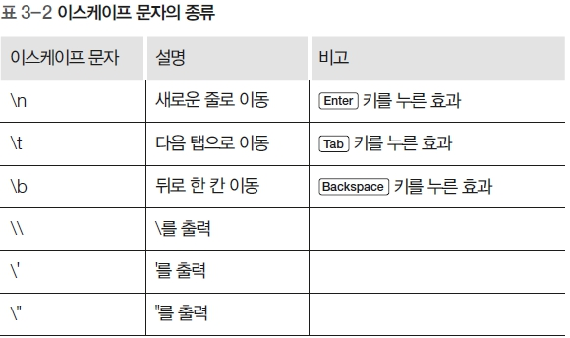
02. 출력 순번 및 서식
다양한 기능의 이스케이프 문자

Slide 25
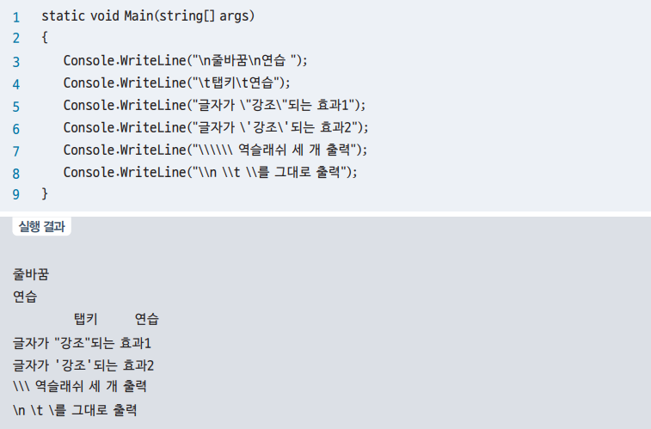
02. 출력 순번 및 서식
다양한 기능의 이스케이프 문자
[소스 3-10] 이스케이프 문자 활용 (프로젝트명 : Project03_10)

Slide 26
02. 출력 순번 및 서식
다양한 기능의 이스케이프 문자
[소스 3-10] 이스케이프 문자 활용 (프로젝트명 : Project03_10)
3행의 줄바꿈은 많이 사용해 보았으니 쉽게 이해할 수 있을 것이다.
4행의 ＼t는 탭키에 지정된 만큼의 간격을 떨어트려준다.
5, 6행은 “ ”와 ‘ ’를 출력한다.
7행은 백슬래쉬(＼) 하나를 출력하려면 ＼를 두 번 써줘야 함을 보여준다.
8행은 이스케이프 문자를 그대로 출력하기 위한 방법을 알려준다.

Slide 27
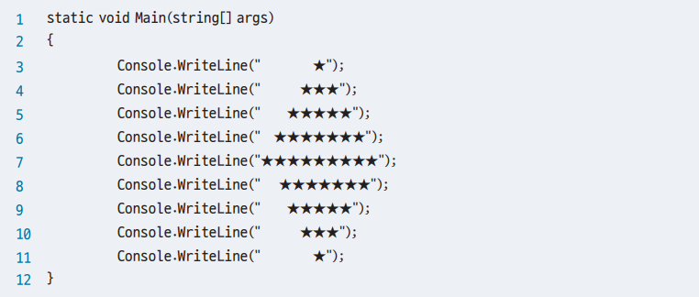
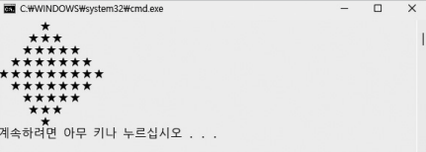
02. 출력 순번 및 서식
[프로그램 1]의 완성
[소스 3-11] 별표 출력 프로그램 (프로젝트명 : Project03_11)

Slide 28
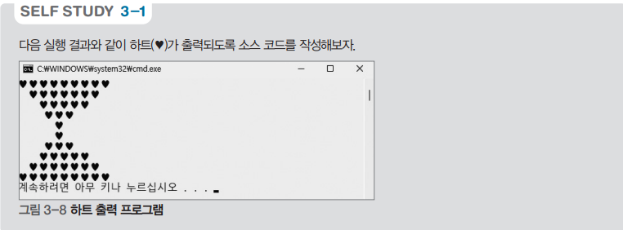
02. 출력 순번 및 서식
[프로그램 1]의 완성

Slide 29
03
변수

Slide 30
03. 변수
변수의 선언
변수의 선언이란 그릇을 준비하는 것과 같다.
요리를 하려면 그릇을 준비해야 하듯이 C# 프로그램 을 작성하려면 변수의 선언이 먼저 수행되어야 한다.
요리를 담기 위한 그릇에도 국그릇, 밥그릇, 반찬그릇, 물그릇 등이 있는 것처럼 변수도 그 종류가 참 다양하다.
C#에서 많이 사용하는 변수는 불(bool), 정수(int), 실수(float), 문자(char), 문자열 (string) 등이다.

Slide 31
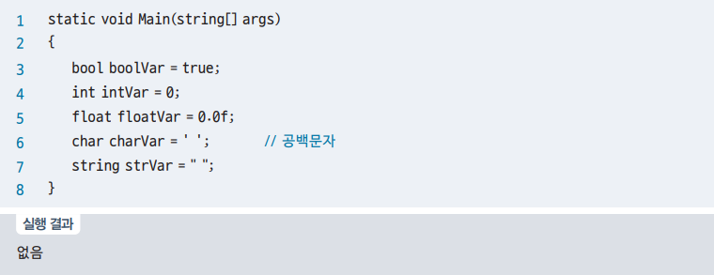
03. 변수
변수의 선언
[소스 3-12] 변수의 선언 (프로젝트명 : Project03_12)
- boolVar에는 불값인 true를, intVar에는 정수인 0을, floatVar는 실수인 0.0f를, charVar는 공백문자 ‘ ’를, strVar는 문자열 “ ”를 초기에 대입했다. 이 순간에 C# 내부에는 5개의 그릇이 생긴 것이다.

Slide 32
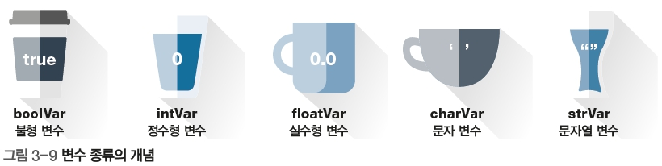
03. 변수
변수의 선언
변수의 이름을 지을 때는 작성 규칙을 따라야 하는데 그 규칙은 다음과 같다 - 대소문자 구분. - 문자, 숫자, 언더바(_)를 포함할 수 있음. but 숫자로 시작하면 안 됨. - 예약어는 변수의 이름으로 쓰면 안 됨.

Slide 33
03. 변수
변수의 선언
변수의 이름은 프로그래머가 직접 만든다.
변수의 이름을 지을 때의 작성 규칙:
대소문자를 구분한다
문자, 숫자, 언더바(_)를 포함할 수 있다. 하지만 숫자로 시작하면 안 된다.
예약어는 변수의 이름으로 쓰면 안 된다.
C#의 대표적인 예약어:

Slide 34
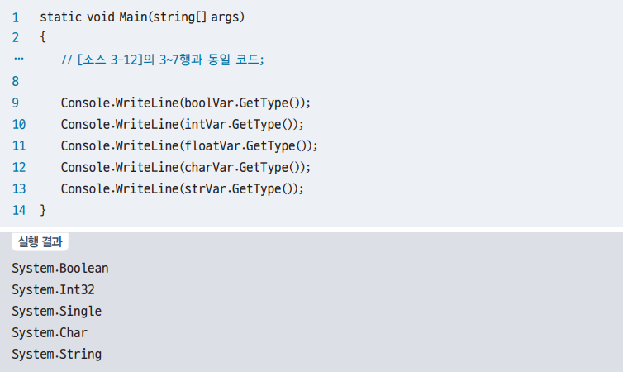
03. 변수
변수의 선언
[소스 3-13] 변수의 종류 확인 (프로젝트명 : Project03_13)

Slide 35
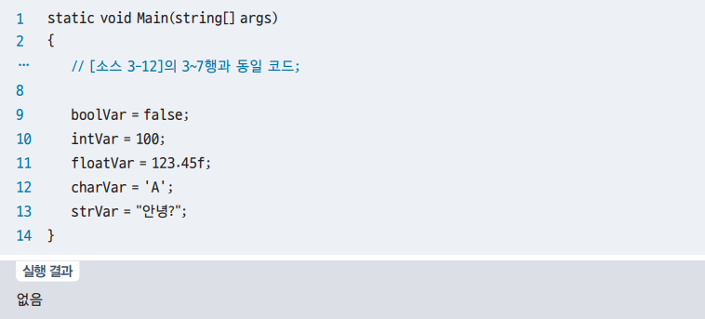
03. 변수
변수의 대입
[소스 3-14] 변수에 값 대입 (프로젝트명 : Project03_14)

Slide 36
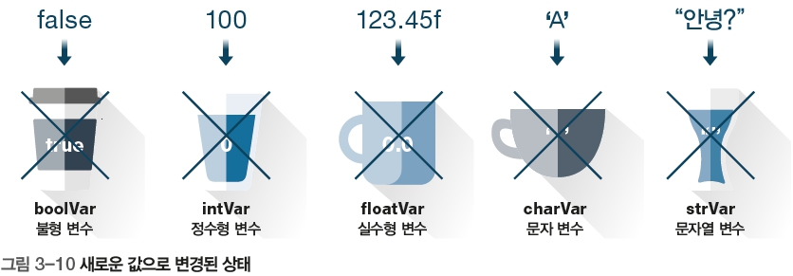
03. 변수
변수의 대입
위와 같이 실행하면 기존 그릇(= 변수)의 값들은 없어지고 새로 입력한 값으로 변경된다.

Slide 37
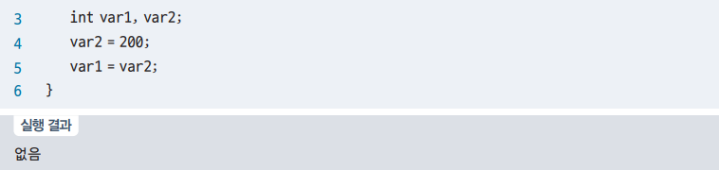
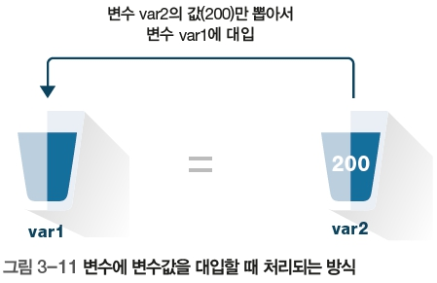
03. 변수
변수의 대입
변수값을 변수에 넣을 수도 있다
[소스 3-15] 변수값을 변수에 대입 (프로젝트명 : Project03_15)

Slide 38
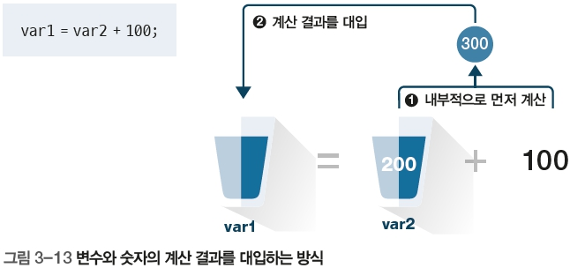
03. 변수
변수의 대입
계산 결과를 변수에 넣을 수도 있다.
숫자와 변수의 연산을 변수에 넣을 수도 있다.

Slide 39
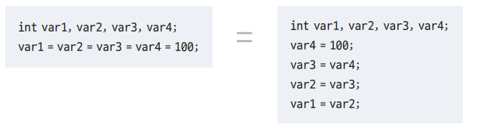
03. 변수
변수의 대입
= 기호는 제일 뒤에서부터 처리되므로 왼쪽의 수식을 오른쪽과 같이 풀어 쓸 수도 있다

Slide 40
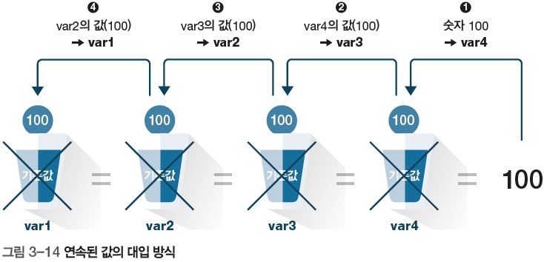
03. 변수
변수의 대입
대입 연산자(=)는 오른쪽에서 왼쪽 방향(←)으로 진행되므로 변수 var1, var2, var3, var4에는 모두 100이 대입된다.

Slide 41
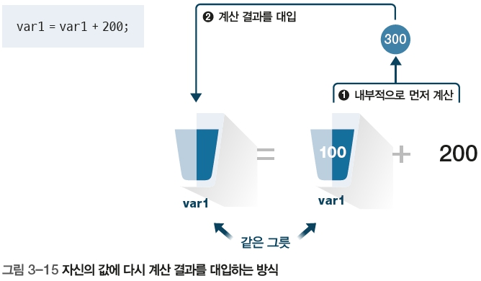
03. 변수
변수의 대입
이번에는 자신의 값에서 연산한 후 다시 자신에게 값을 넣는 방법을 살펴보자

Slide 42
03. 변수
변수의 대입
이 방법은 자신의 값을 누적할 경우에 자주 사용하는 방식이다. 주의할 점은 오른쪽에 위치한 var1 에 0 또는 다른 값이 들어 있어야 한다는 점이다. 다음과 같이 소스 코드를 실행하면 두 번째 행의 noVar에서 오류가 발생한다.
오류를 방지하려면 소스 코드를 수행하기 전, 1행에 noVar = 0 등과 같은 소스 코드를 넣어주어야 한다. noVar에 값을 대입시켜 놓는 것이다.

Slide 43
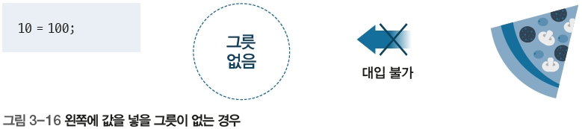
03. 변수
대입 연산자와 변수의 위치
규칙 1: 대입 연산자(=)를 사용하면 오른쪽의 값이 왼쪽으로 대입된다.
이 규칙을 잘 생각해보면 대입 연산자(=)의 왼쪽에는 반드시 무언가를 담을 수 있는 그릇, 즉 변수만 올 수 있다는 것을 알 수 있다.
틀린 수식의 예시

Slide 44
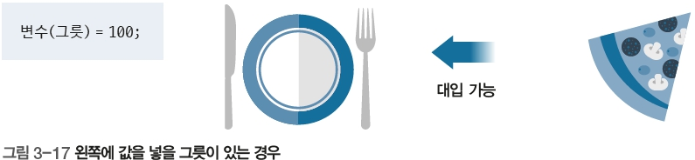
03. 변수
대입 연산자와 변수의 위치
다음과 같이 수식이 바뀌어야 제대로 된 대입이 가능하다.
규칙 2: 대입 연산자(=)의 오른쪽에는 상수(숫자), 변수, 계산 값이 모두 올 수 있다.
- 결론적으로 대입 연산자의 왼쪽에는 무조건 변수만 올 수 있고, 오른쪽에는 무엇이
든(값, 변수, 수식, 메서드 등) 올 수 있다

Slide 45
04
비트, 바이트, 진수의 이해

Slide 46
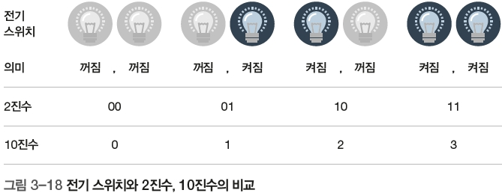
04. 비트, 바이트, 진수의 이해
비트와 바이트
비트(Bit)
컴퓨터에서 표현 가능한 제일 작은 단위는 비트(Bit)이다. 그리고 비트 8개가 모이면 바이트(Byte)가 된다. 바이트는 컴퓨터에서 사용하는 크기의 기본 단위라고 생각하면 된다.
비트는 컴퓨터에서 표현 가능한 가장 작은 단위로, 0과 1만 존재한다. 그래서 하나의 비트로 표현할 수 있는 가짓수는 2개이다.

Slide 47
04. 비트, 바이트, 진수의 이해
비트와 바이트
2개의 전기 스위치(= 2개 비트)로 표현할 수 있는 경우의 수는 4개이다. 이를 2진수로 표현하면 각 각 00, 01, 10, 11이 된다. 10진수로는 0, 1, 2, 3이다.
따라서, 3개 비트로 표현할 수 있는 경우의 수는 2³ = 8이 되고, 4개 비트로 표현할 수 있는 경우의 수는 2⁴ = 16이다.

Slide 48
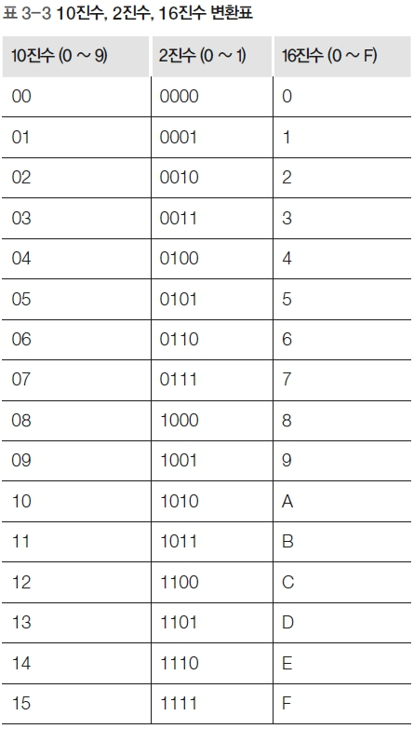
04. 비트, 바이트, 진수의 이해
비트와 바이트
비트를 진수로 표현한다면 2진수(Binary)의 숫자 표기와 일치한다.
우리가 주로 사용하는 진수는 10진수는 10개의 숫자(0~9)로 모든 숫자를 표현한다.
2진수는 2개의 숫자(0, 1)로만 모든 수를 표현한다. 10진수, 2진수, 16 진수를 비교하면 다음과 같다.

Slide 49
04. 비트, 바이트, 진수의 이해
비트와 바이트
2진수(Binary)를 표현하는 방식:
10진수에는 2를 표현할 수 있는 2라는 숫자가 있지만, 2진수에는 2라는 숫자가 없다. 그래서 2진수 0001에서 한 자리를 올려주고, 그 자리에는 가장 작은 숫자(0)를 넣어 0010으로 표현한다.
10진수에는 3을 표현할 숫자가 있지만, 2진수에는 0010에 1을 더한 0011로 표현해야 한다. 이런 방식으로 10진수와 2진수를 변환할 수 있다.
16진수를 표현하는 방식:
- 16진수는 0~F까지 총 16가지의 숫자로 표현된다. 16진수가 필요한 이유는 2진수의 네 자리와 16진수 한 자리가 딱 맞아 떨어지기 때문이다.
- 10진수의 경우 십(10)을 표현하려면 두 자리가 필요하지만, 16진수에서는 A라는 문자 하나로 표현이 가능하다. 10진수의 10은 16진수의 A, 10진수의 11은 16진수의 B와 같은 식으로 생각하면 된다.

Slide 50
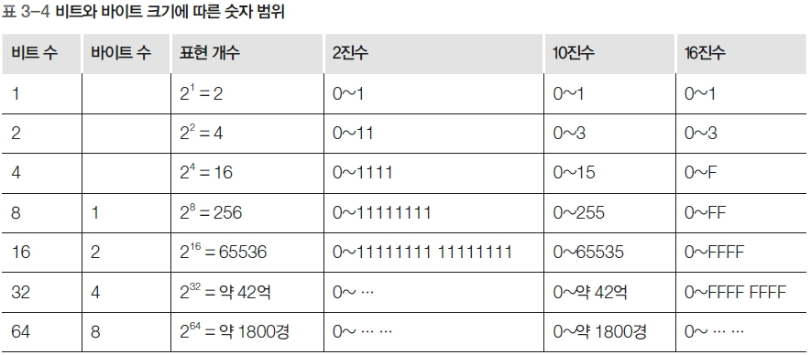
04. 비트, 바이트, 진수의 이해
비트와 바이트
바이트(Byte)
바이트는 비트 8개가 합쳐진 단위라고 생각하면 된다.

Slide 51
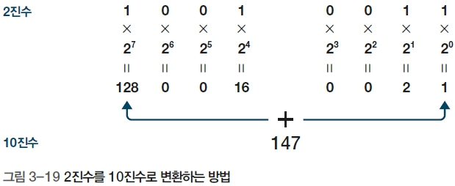
04. 비트, 바이트, 진수의 이해
진수 변환
2진수를 10진수로 변환하는 방법

Slide 52
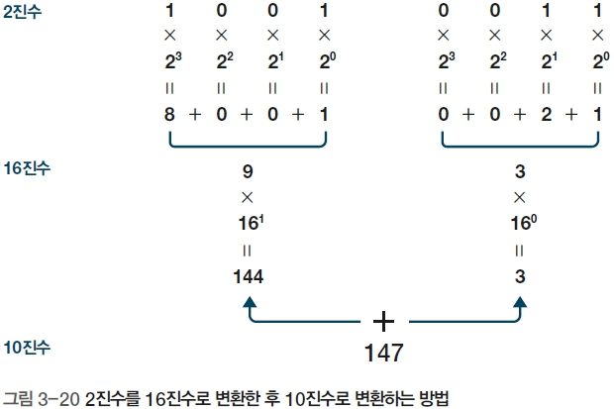
04. 비트, 바이트, 진수의 이해
진수 변환
2진수를 16진수로 변환한 후 10진수로 변환하는 방법

Slide 53
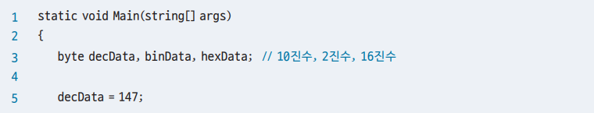
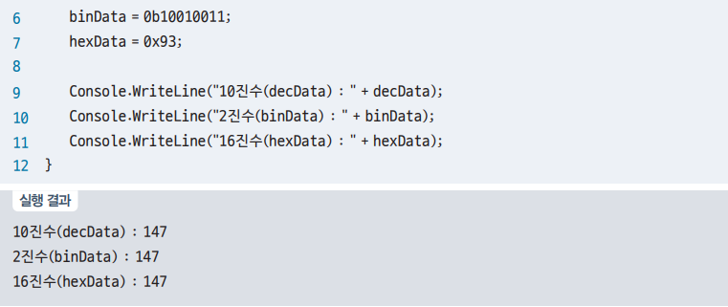
04. 비트, 바이트, 진수의 이해
진수 변환
[소스 3-16] 진수의 입력과 출력 1 (프로젝트명 : Project03_16)

Slide 54
04. 비트, 바이트, 진수의 이해
진수 변환
[소스 3-16] 진수의 입력과 출력 1 (프로젝트명 : Project03_16)
3행에서는 byte형으로 변수를 선언했다. byte형은 0~255 범위의 숫자를 저장할 수 있다.
5~7행의 10진수 147, 2진수 10010011, 16진수 93은 모두 같은 숫자이다. 대입을 다른 진 수로 했더라도 실제 저장된 값은 모두 동일하게 147이 들어 있다는 것은 9~11행에서 확인할 수 있다.
만약 저장된 숫자를 다른 진수로 표현하고 싶다면 Convert.ToString(값, 진수) 메서드를 사용하면 된다.

Slide 55
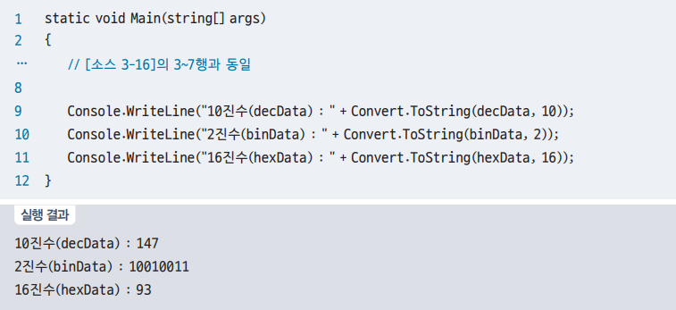
04. 비트, 바이트, 진수의 이해
진수 변환
[소스 3-17] 진수의 입력과 출력 2 (프로젝트명 : Project03_17)

Slide 56
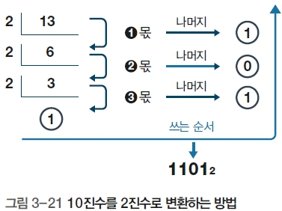
04. 비트, 바이트, 진수의 이해
진수 변환
10진수를 2진수로 변환하는 방법
처음에 13을 2로 나누면 몫은 6, 나머지는 1이 된다. 그 다음 6을 다시 2로 나누면 몫은 3, 나머지는 0이 된다. 다시 3을 2로 나누면 몫은 1, 나머지는 1이 된다. 더 이상 나눌 수 없을 때 몫과 나머지 값들을 한 줄로 나열하면 2진수 1101₂가 된다.

Slide 57
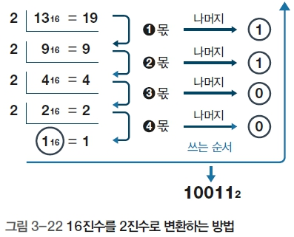
04. 비트, 바이트, 진수의 이해
진수 변환
16진수를 2진수로 변환하는 방법
13₁₆을 10진수로 바꾸면 19가 된다. 19를 2로 나누면 몫은 9가 되고 나머지는 1이 된다. 이후 10 진수로 2진수를 변환하는 방법과 동일하게 계산을 마치면 13¹⁶(= 19)은 2진수 10011₂이 된다.

Slide 58
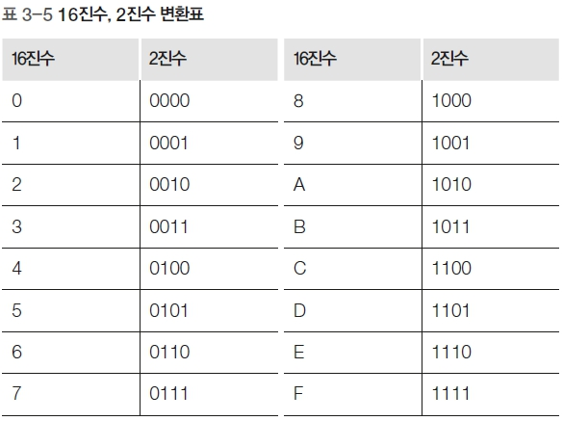
04. 비트, 바이트, 진수의 이해
진수 변환

Slide 59
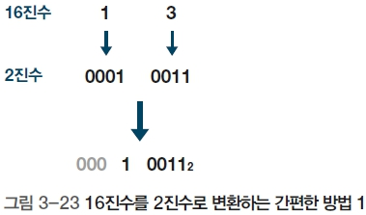
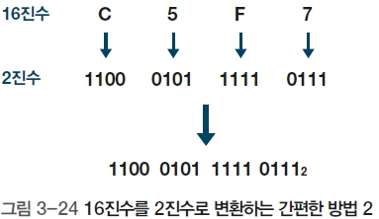
04. 비트, 바이트, 진수의 이해
진수 변환
- 각각의 자릿수를 2진수로 변환한 후에, 그 결과를 나열하기만 하면 2진수 변환이 끝난다. 맨 앞의 000은 없어도 의미가 변하지 않으므로 삭제하였다. 이런 방법으로 길이가 긴 16진수도 간편하게 2진수로 변환할 수 있다.

Slide 60

04. 비트, 바이트, 진수의 이해
진수 변환
[소스 3-18] 진수의 입력과 출력 3 (프로젝트명 : Project03_18)
- 3행은 10진수 문자열을 그대로 변환했고, 4행은 문자열을 2진수로 취급해 10진수로 변환했다. 5 행은 문자열을 16진수로 취급해 10진수로 변환했다.

Slide 61

04. 비트, 바이트, 진수의 이해
진수 변환

Slide 62
04. 비트, 바이트, 진수의 이해
[프로그램 2]의 완성
if 문은 다음의 형식을 가지고 있다. 두 번째 줄은 들여쓰기를 해야 오류가 발생하지 않는다는 점에 주의해야 한다
소스 코드에서 조건식이 참일 경우 if 문 아래 문장이 수행된다. 조건식은 ‘같다, 크다, 작다’ 등으로 표현할 수 있다. 예를 들어, 조건식에 (20 == 10)이 온다면 거짓이므로 if 아래 문장이 수행되지 않 는다. == 기호는 ‘같다’를 의미한다.

Slide 63

04. 비트, 바이트, 진수의 이해
[프로그램 2]의 완성
[소스 3-19] 진수 변환 프로그램 (프로젝트명 : Project03_19)

Slide 64

04. 비트, 바이트, 진수의 이해
[프로그램 2]의 완성
[소스 3-19] 진수 변환 프로그램 (프로젝트명 : Project03_19)

Slide 65

04. 비트, 바이트, 진수의 이해
[프로그램 2]의 완성

Slide 66
05
기본 데이터형

Slide 67

05. 기본 데이터형
정수형

Slide 68

05. 기본 데이터형
정수형
[소스 3-20] 소수점이 없는 정수형 (프로젝트명 : Project03_20)
100을 200으로 나눈 값을 출력하는 프로그램이다.

Slide 69

05. 기본 데이터형
정수형
소스 코드의 숫자 연산은 다음과 같은 규칙을 따른다. 즉, 실수가 하나라도 들어가면 결과값 또한 실수가 된다는 점을 꼭 기억하기 바란다.

Slide 70

05. 기본 데이터형
실수형
float형과 double형을 구분해서 사용해야 하는 경우
공학 계산 등과 같이 정밀한 소수점 계산이 필요할 때 float형보다 double형을 사용하는 것이 좋다.
float형은 대개 소수점 아래 일곱 자리까지 정밀도를 유지하지만, double형은 소수점 아래 15~17자리 정도까지 정밀도를 표현할 수 있다.

Slide 71

05. 기본 데이터형
실수형
[소스 3-21] 소수점 아래 자릿수 확인 (프로젝트명 : Project03_21)

Slide 72

05. 기본 데이터형
불(bool)형
불(bool)형은 참(True)이나 거짓(False)만 저장할 수 있으며, 논리형이라고도 부른다.

Slide 73

05. 기본 데이터형
불(bool)형
[소스 3-22] 불 데이터형 (프로젝트명 : Project03_22)
- (100 == 100)은 100과 100이 같다의 결과이므로 True가 되며, (10 > 100)은 10은 100보다 크다 는 의미이므로 False가 된다.

Slide 74

05. 기본 데이터형
문자형
문자형은 문자 또는 기호 하나를 저장하는 형식을 말한다.
char형에는 영어, 한글, 한자 등을 포함한 유니코드 문자를 하나 저장할 수 있다.
유니코드: 전 세계의 모든 문자를 다루는 표준 문자 처리 방식으로 유니코드를 지정할 때는 ‘＼u유니코드’ 형식으로 지정할 수 있다.

Slide 75

05. 기본 데이터형
문자형
[소스 3-23] 문자 데이터형 (프로젝트명 : Project03_23)

Slide 76

05. 기본 데이터형
문자형
[소스 3-23] 문자 데이터형 (프로젝트명 : Project03_23)
ch1과 ch2에는 같은 ‘A’가 저장되어 있고 ch3과 ch4에는 ‘가’ 문자가 저장되어 있다. ch1 + 1은 ‘A’에 1을 더하라는 의미인데, 이를 다시 (char)로 변환시키면 ‘B’가 된다.
같은 방식으로 ‘가’에 1을 더한 결과는 다음 글자인 ‘각’ 글자가 된다. 문자를 순서대로 접근하기 위한 방식이므로 기억하자.

Slide 77

05. 기본 데이터형
문자열형
문자열형은 “abc”, “C# 만세”, “1” 등 문자들의 집합을 말한다.
문자열은 더하기 연산자(+)를 사용해 문자열을 연결한다.
문자열은 더하기 연산자(+)를 사용해 문자열을 연결한다.
문자열에서 한 글자를 추출하려면 변수 [첨자] 형식을 사용하면 된다. .

Slide 78

05. 기본 데이터형
문자열형
[소스 3-24] 문자열 데이터형 (프로젝트명 : Project03_24)

Slide 79
05. 기본 데이터형
문자열형
[소스 3-24] 문자열 데이터형 (프로젝트명 : Project03_24)
문자열을 Console.WriteLine( ) 메서드로 출력하면 큰 따옴표가 없이 출력된다.
문자열변수.Length 는 문자열의 길이를 알려준다.
문자열변수[첨자]는 0부터 시작하는 해당 위치의 문자 한 글자를 반환하는데, 변수명.GetType( ) 메서드로 확인하면 데이터형이 문자(char, System.Char)인 것을 확인할 수 있다.
문자열의 마지막을 추출하는 방법으로는 전체문자열길이 - 1을 사용했다.

Slide 80


05. 기본 데이터형
var형
[소스 3-25] var 데이터형 (프로젝트명 : Project03_25)

Slide 81
05. 기본 데이터형
var형
[소스 3-25] var 데이터형 (프로젝트명 : Project03_25)
var형은 데이터형이 결정되지 않았을 때 사용하는 특수한 형태의 데이터형이다. var를 사용하면 초기화하는 값에 따라서 데이터형이 결정된다
결과를 보면 입력하는 값에 따라 데이터형이 지정된 것을 확인할 수 있다. 특히 data3은 3.14f를 입력하면 float(= System.Single)로, 3.14를 입력하면 double(= System.Double)로 지정된다.

